Slide 1

Laman SMK NEGERI 4 Bandung
Disusun Oleh:
Egi Soleh Hasdi
Julyestra Vidha Thaashaar
Wildan Fath Malik

Slide 2
Tentang Laman SMKN 4 Bandung
Laman atau website SMK Negeri 4 Bandung adalah laman yang memuat informasi seperti berita, pengumuman, agenda sekolah, artikel, dan lain lain.
Diatur dan diorganisir datanya dengan menggunakan Sistem Manajemen Konten atau yang sering disebut dengan CMS/Halaman Admin.
Laman ini dapat diakses melalui komputer, tablet maupun handphone.

Slide 3
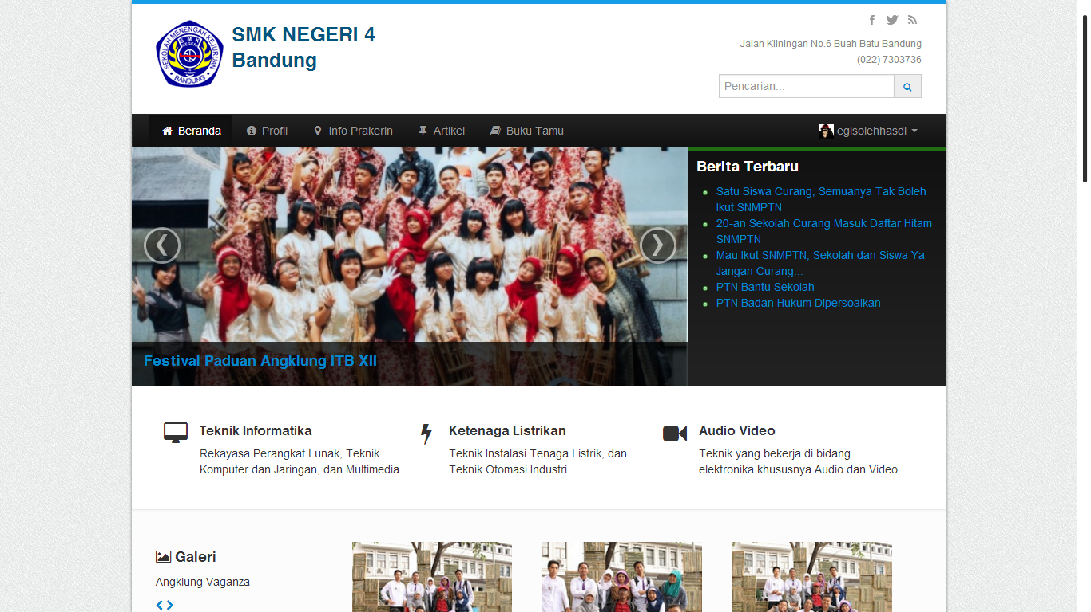
Halaman Depan

Slide 4
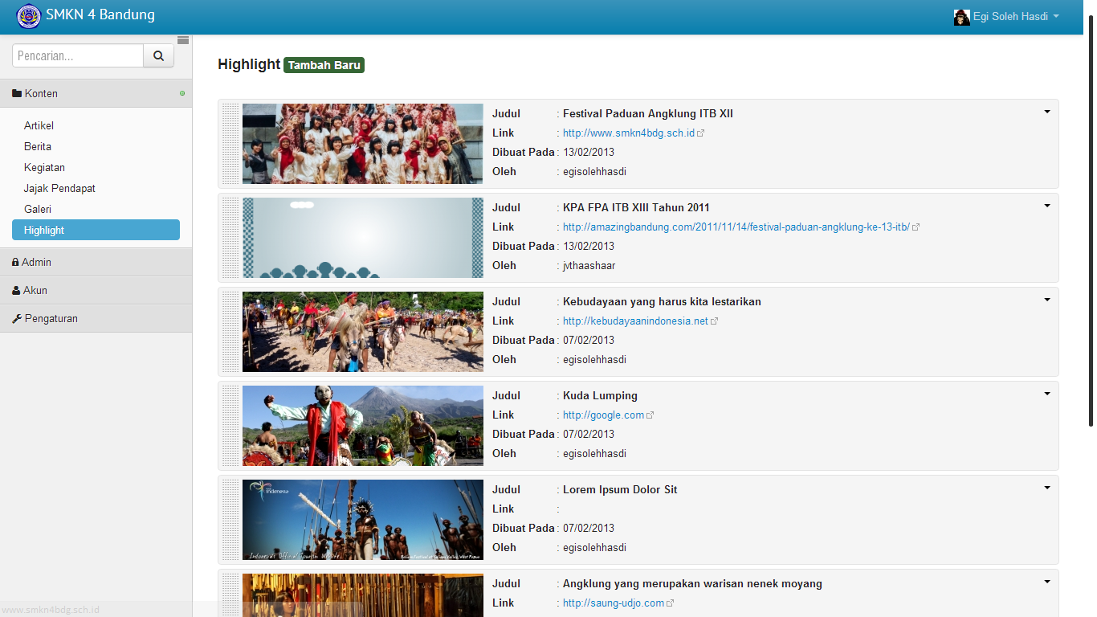
Halaman Sistem Manajemen Konten

Slide 5
Fitur-Fitur
Berita
Artikel
Agenda
Jajak Pendapat
Informasi Prakerin
Highlight
Informasi Lowongan Kerja
Galeri
Dll.

Slide 6

Berita
Merupakan fitur untuk mengelola dan mengatur berita yang berada di SMK Negeri 4 Bandung.
Pengguna sebagai guru atau administrasi dapat memposting berita dan langsung ditampilkan di halaman depan.

